Slide 1
#ИКаРёнок#РАОР#техническое творчество
Как Коська и Мотя в музей ходили.

Slide 2
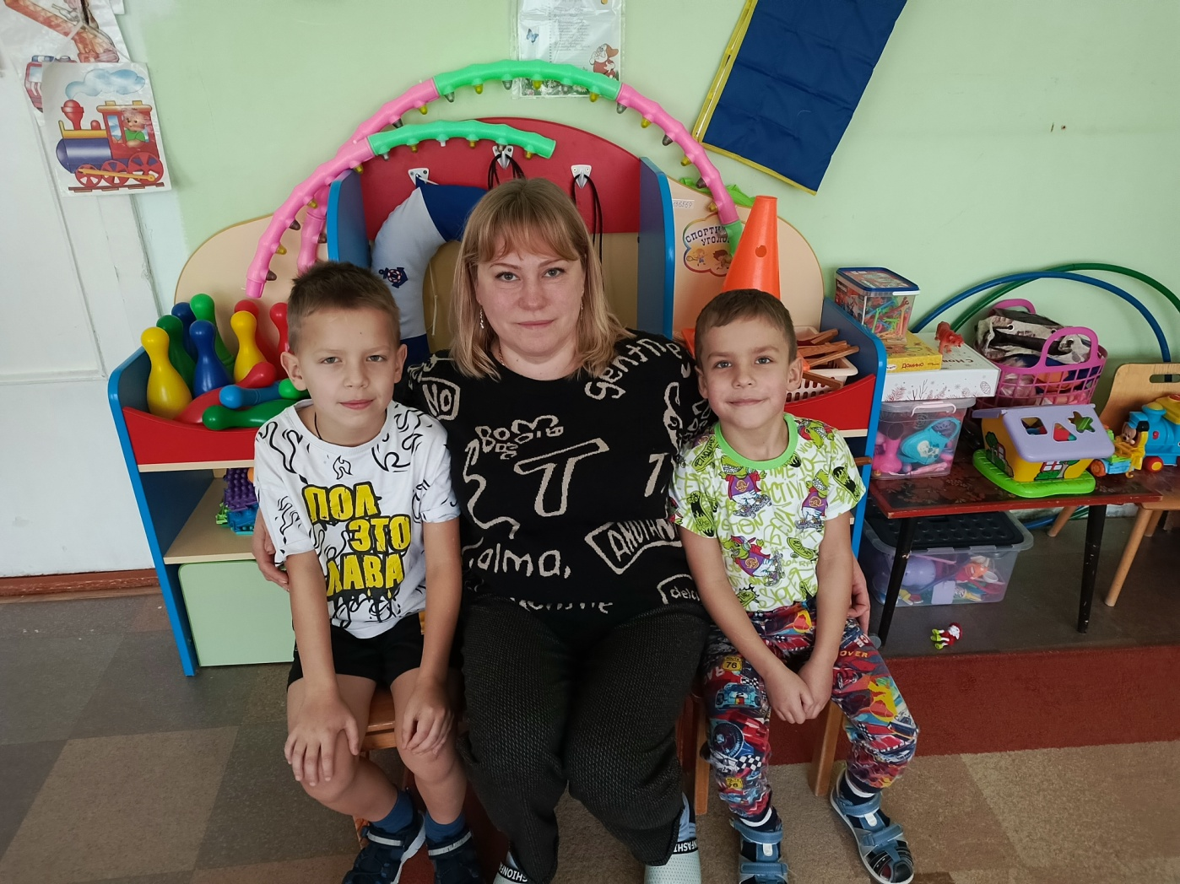
Команда «Техно-Мастерская»: Седов Виталий и Шишков Всеволод, воспитанники подготовительной к школе группы № 7, Тишкова Елена Витальевна, воспитатель МБДОУ № 59 г.Ковров

Slide 3
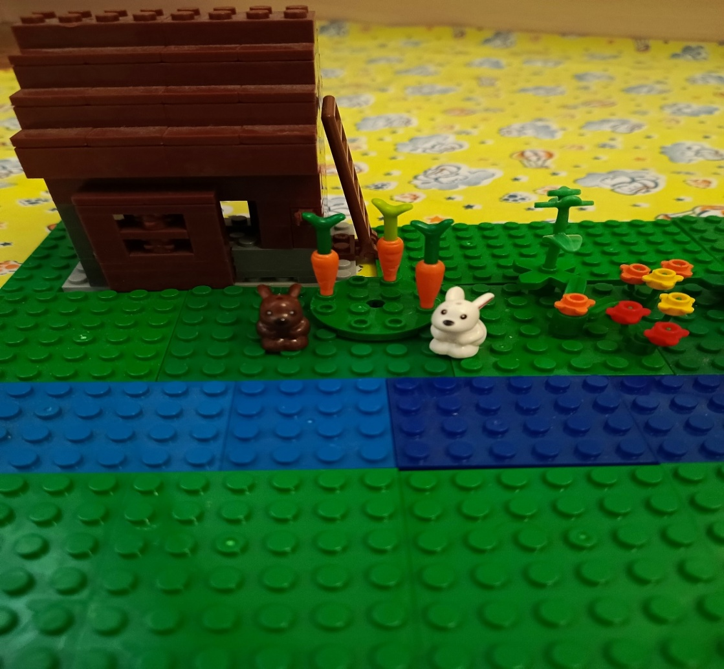
На берегу реки Клязьма жили два зайчика – Коська и Мотя. Жили они в красивом домике с огородом, в котором выращивали свою любимую морковку.

Slide 4
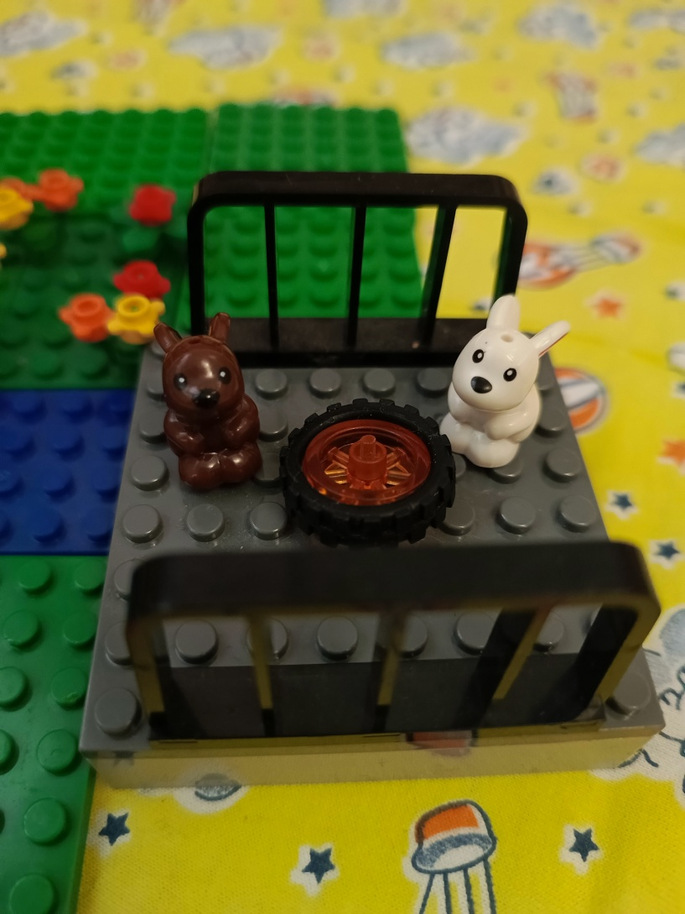
Однажды на мосту через речку они нашли незнакомый предмет. -Как ты думаешь, что это такое, - спросил Мотя друга. -Не знаю, никогда такое не встречал! – ответил Коська. -Нам поможет Алёнка, спросим её!

Slide 5
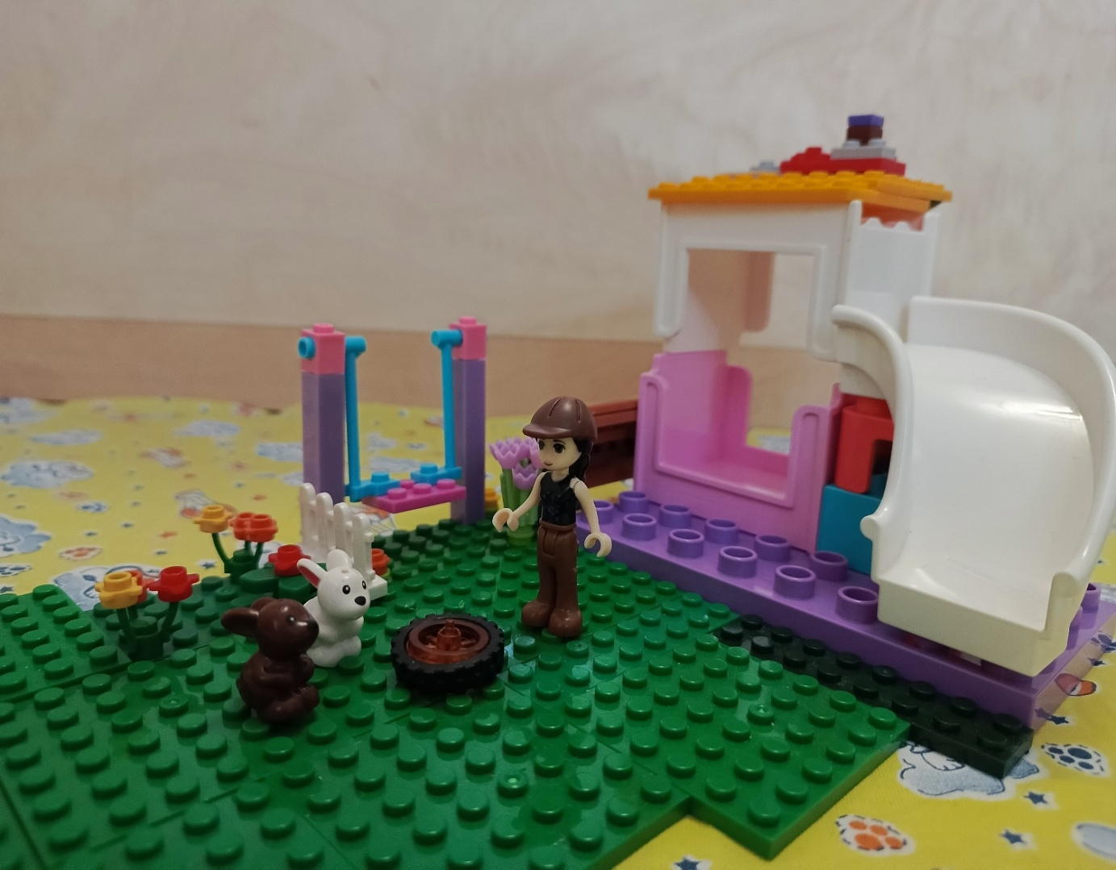
Алена была очень умной девочкой. Она объяснила, что это колесо от мотоцикла. Коська и Мотя очень удивились, ведь они никогда не видели такую технику. Алёна предложила отправиться к дяде Стёпе, у которого было много разного транспорта. - Я сегодня видела как он косил траву у реки, - вспомнила Алёна. Все вместе они отправились за помощью к дяде Степе.

Slide 6
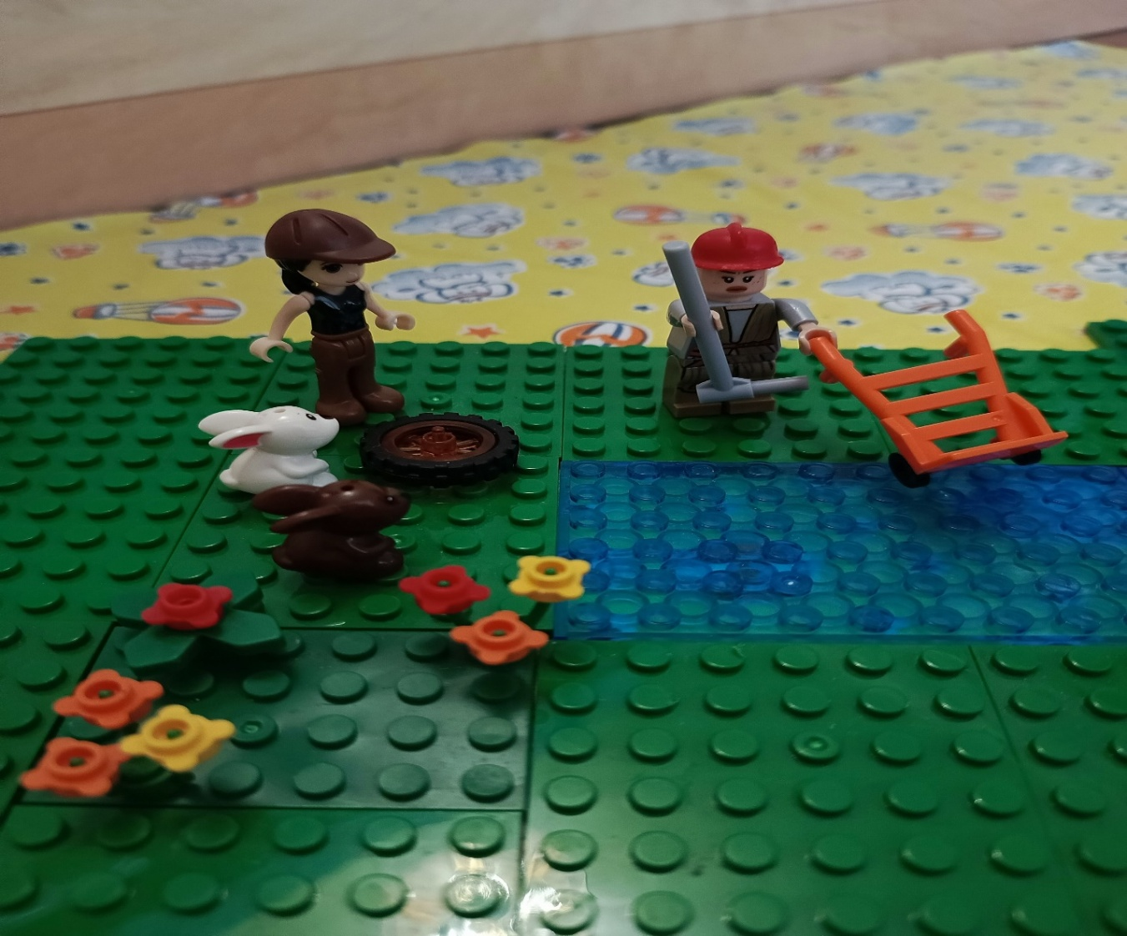
-Здравствуйте, дядя Стёпа. Мы пришли к вам за помощью: подскажите нам, пожалуйста, кто потерял колесо? -Здравствуйте, ребята. Мне кажется, я могу вам помочь. Все найденные вещи необходимо сдавать в полицию. Там помогут найти владельца.
1 сюжетное фото сказки (общий
вид, герои, декорации)

Slide 7
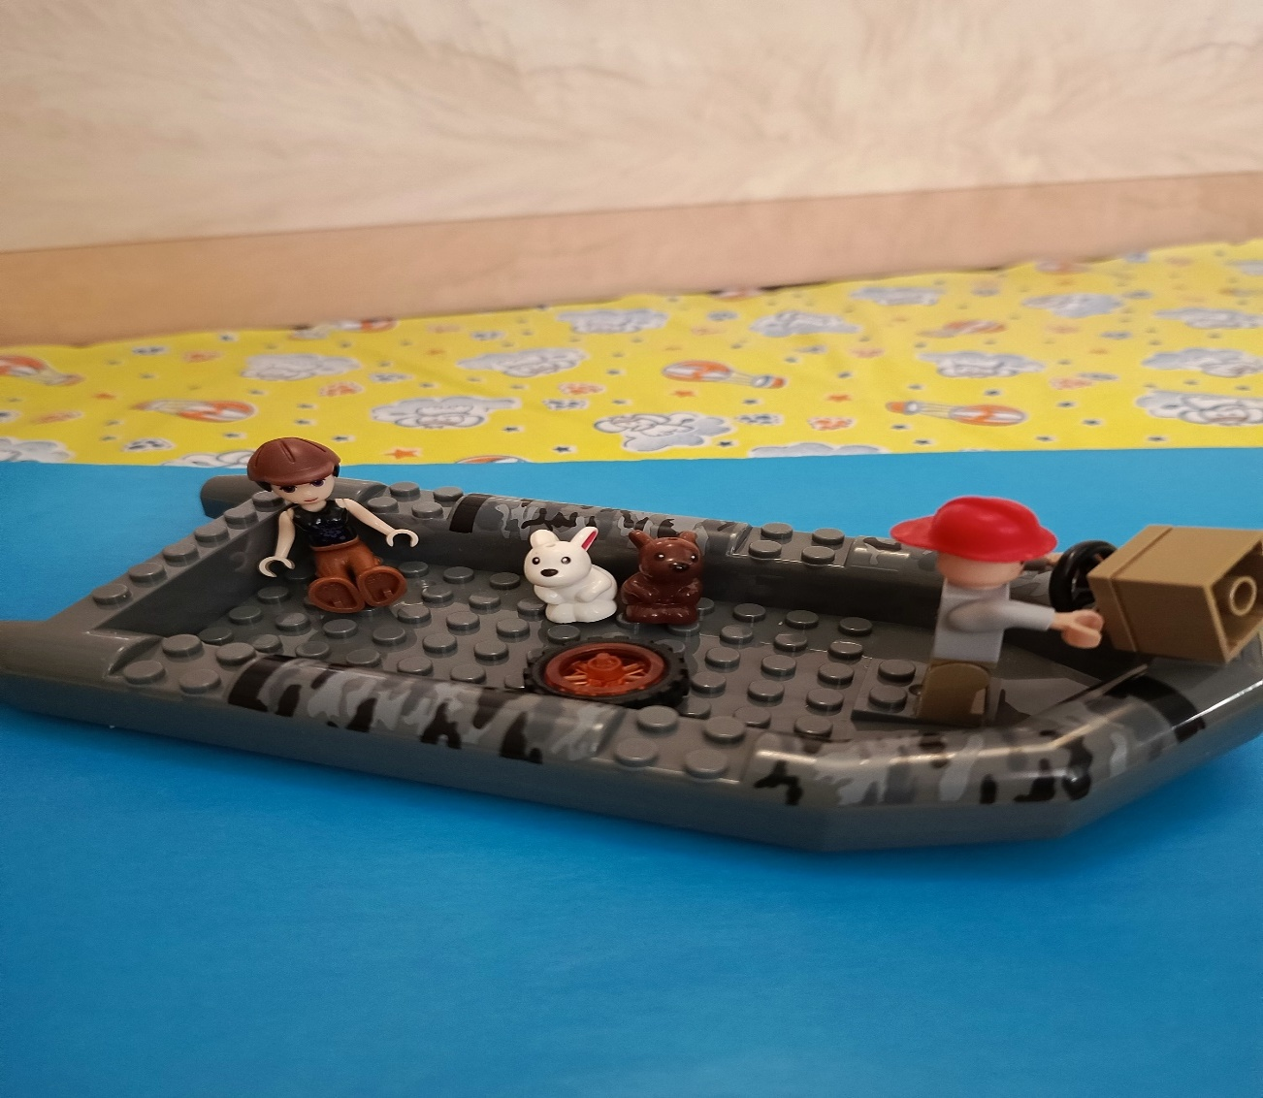
-Садитесь ко мне в лодку, я быстро доставлю вас, - предложил дядя Стёпа.
1 сюжетное фото сказки (общий
вид, герои, декорации)

Slide 8
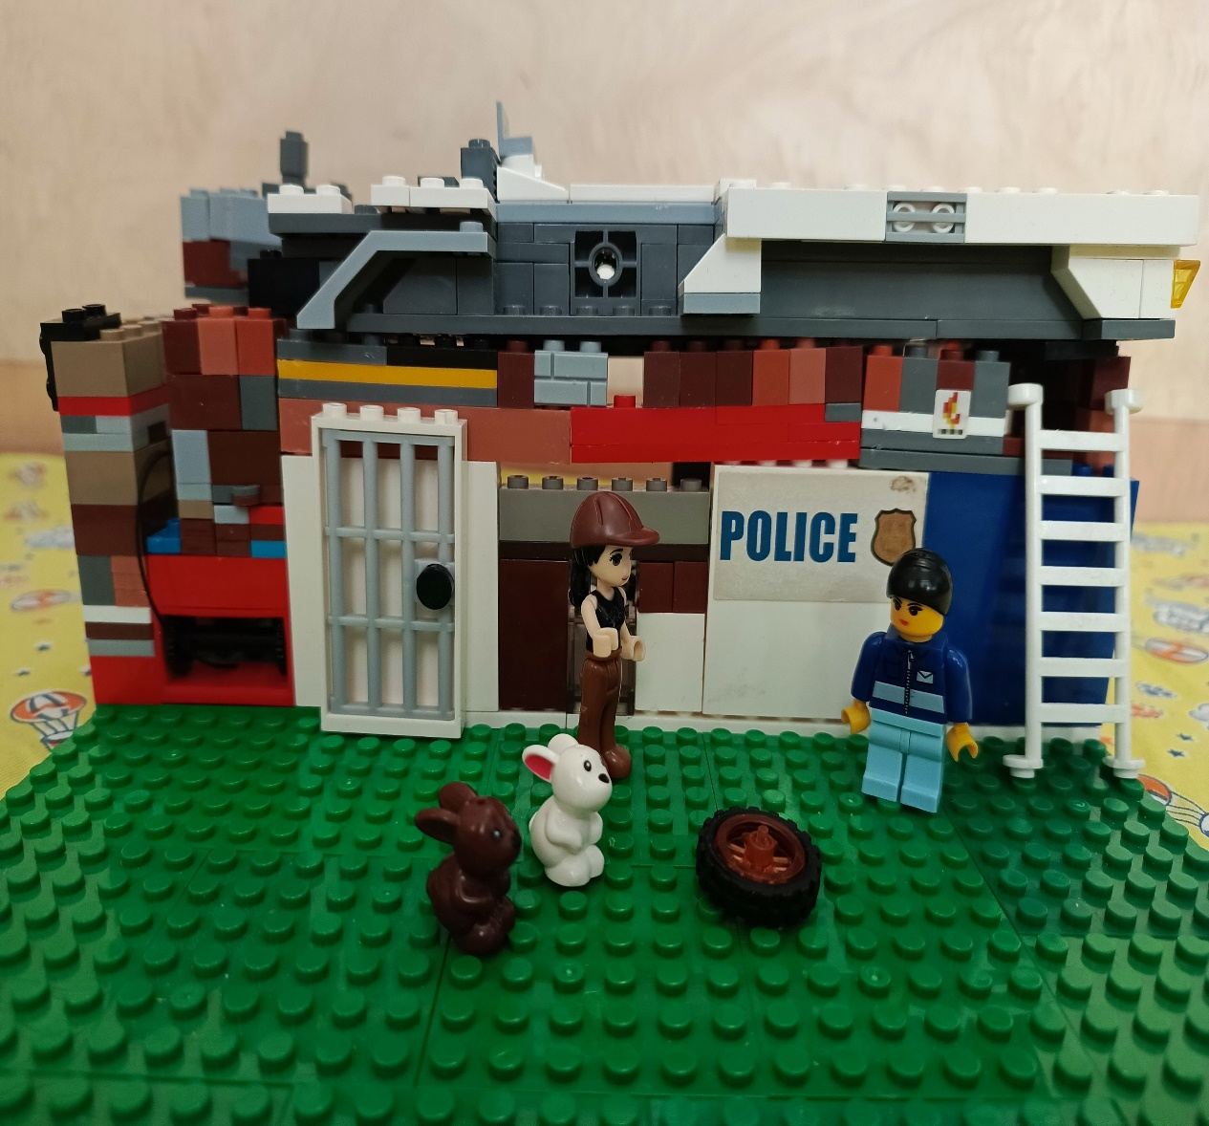
Наконец, добрались друзья до отделения полиции и показали свою находку. -Конечно, это колесо от мотоцикла! -А что это такое? - спросили зайчата. -У нас в городе есть музей ковровского мотоцикла и спорта на улице Еловой. Приглашаю его посетить. Там вы узнаете много интересного. -Ура! – обрадовались друзья.
полиция

Slide 9
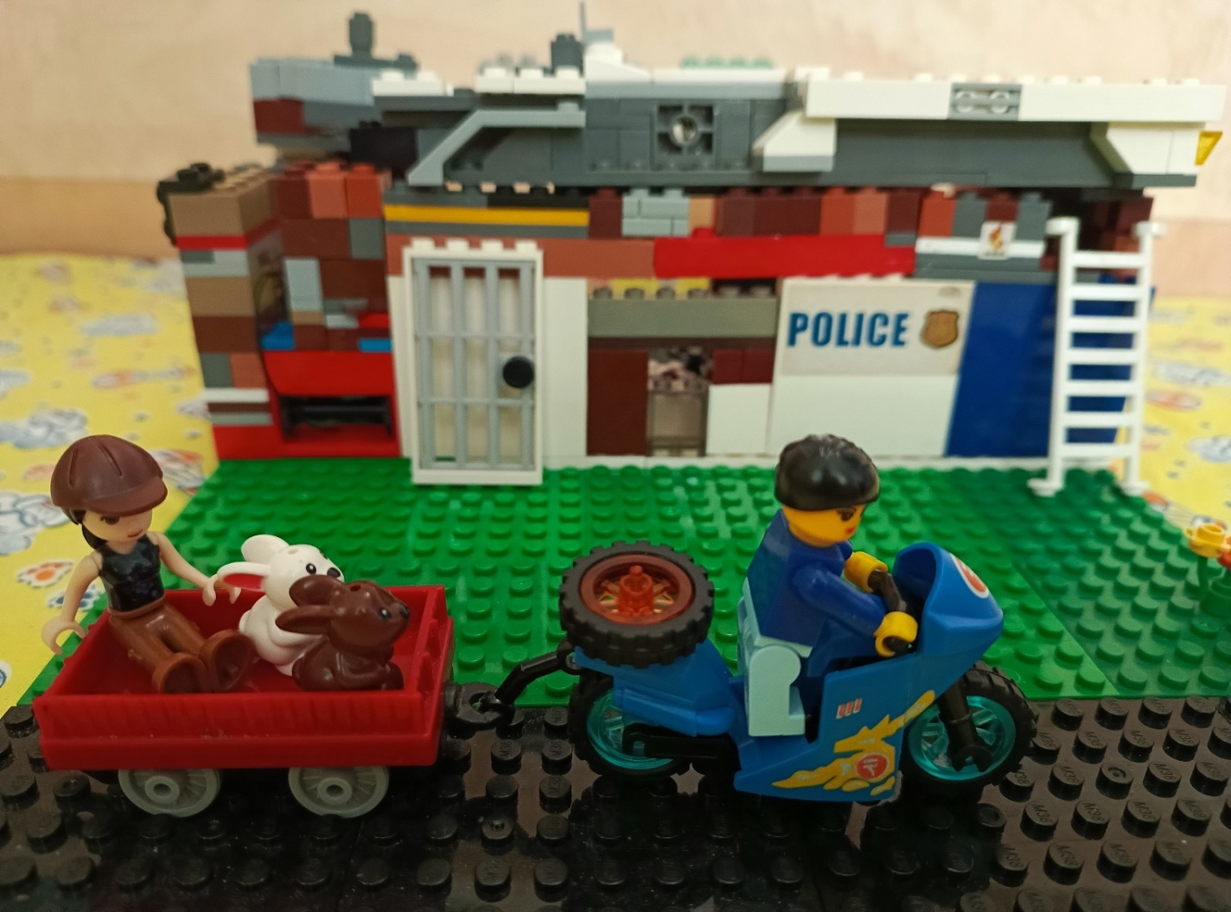
полиция
Скорее в путь!
1 сюжетное фото сказки (общий
вид, герои, декорации)

Slide 10
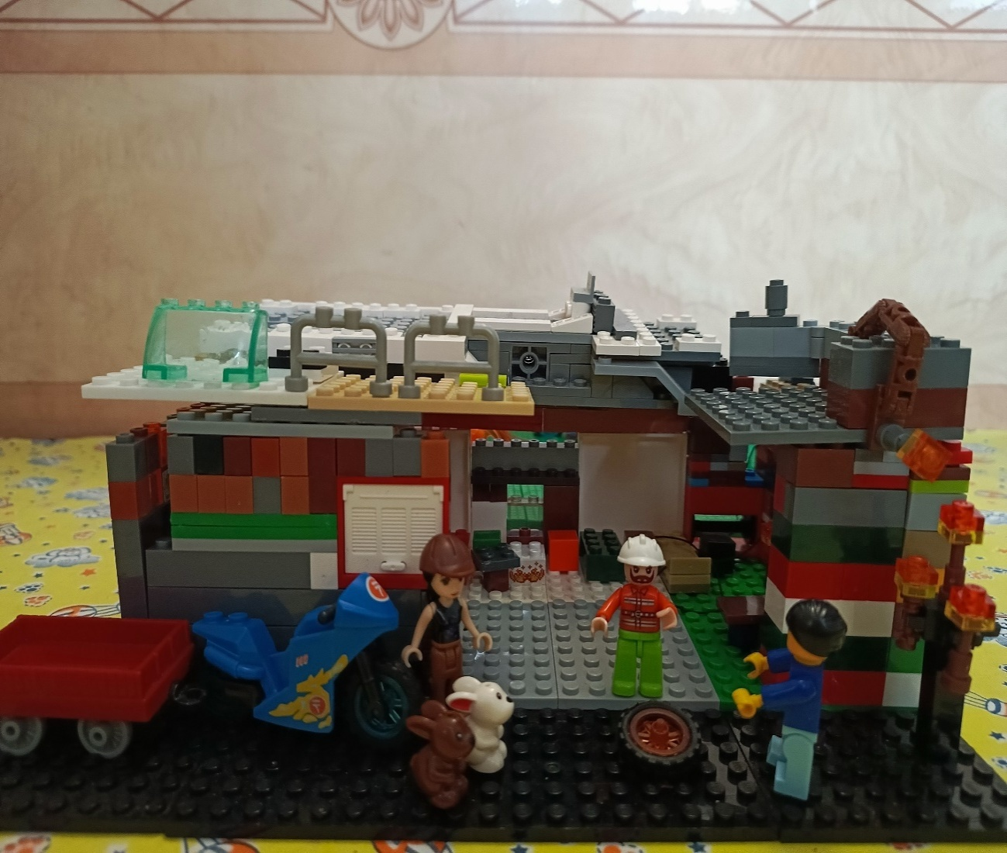
В музее друзья познакомились с разными моделями мотоциклов. Узнали, что они бывают двух- и трёхколёсными. Экскурсовод рассказал, что в прошлом веке в нашем городе выпускались мотоциклы Восход. Коська и Мотя поняли, что колесо – важная часть разного транспорта: мотоциклов, машин, автобусов и даже поездов. Без колёс механизмы не смогут передвигаться. Также друзья узнали, что мотор приводит в движение заднее колесо мотоцикла. Переднее колесо служит для равновесия и маневрирования.
1 сюжетное фото сказки (общий
вид, герои, декорации)

Slide 11
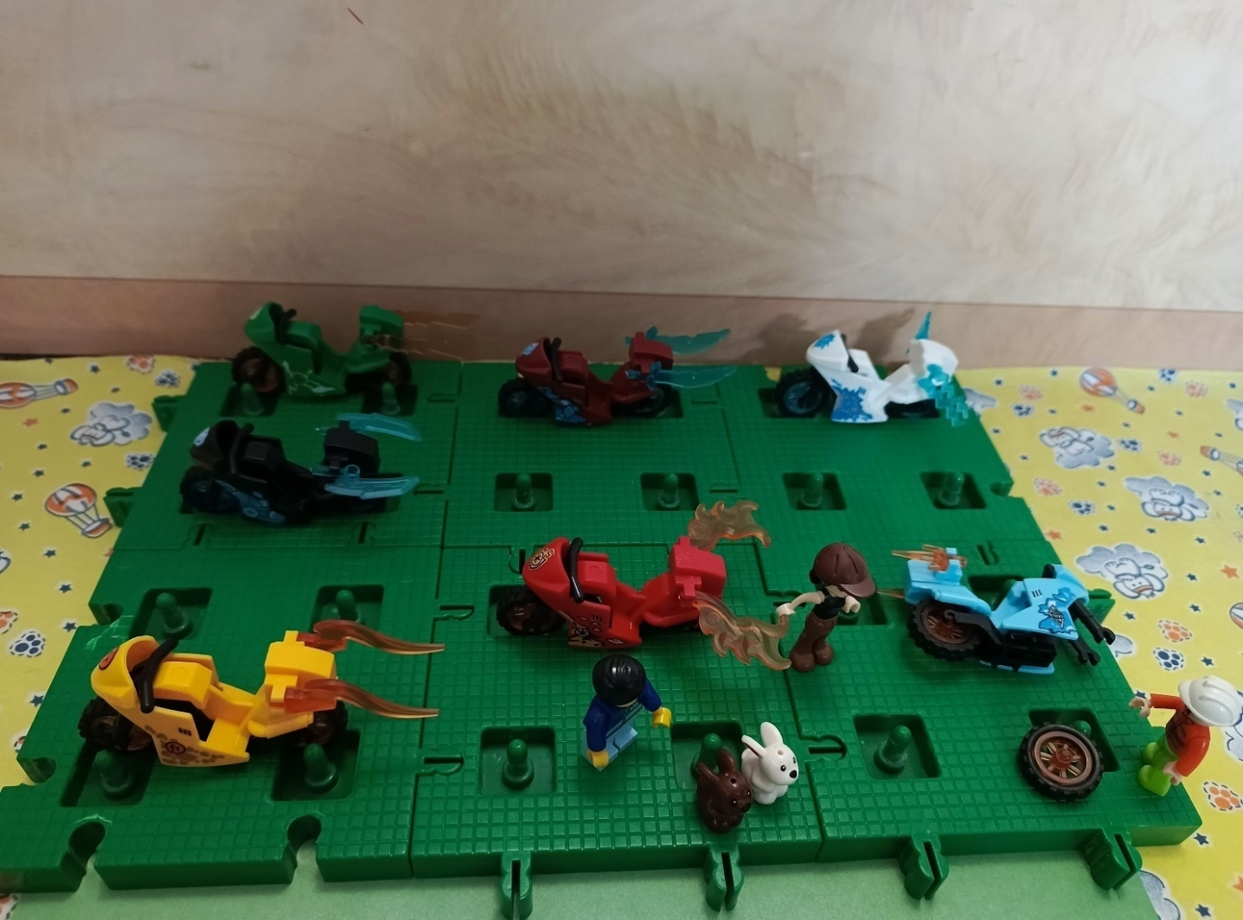
-У нас произошла неприятнось, - поделился экскурсовод. -Переезжая через мост, мы потеряли колесо от нашего мотоцикла, который возвращался с выставки. -Не ваше ли это колесо? – поинтересовались друзья. -Да, наша потеря. Поможете отремонтировать? -Конечно, - согласились зайчата. Экскурсовод показал, как отремонтировать мотоцикл и все экспонаты заняли свои места в музее.
1 сюжетное фото сказки (общий
вид, герои, декорации)

Slide 12
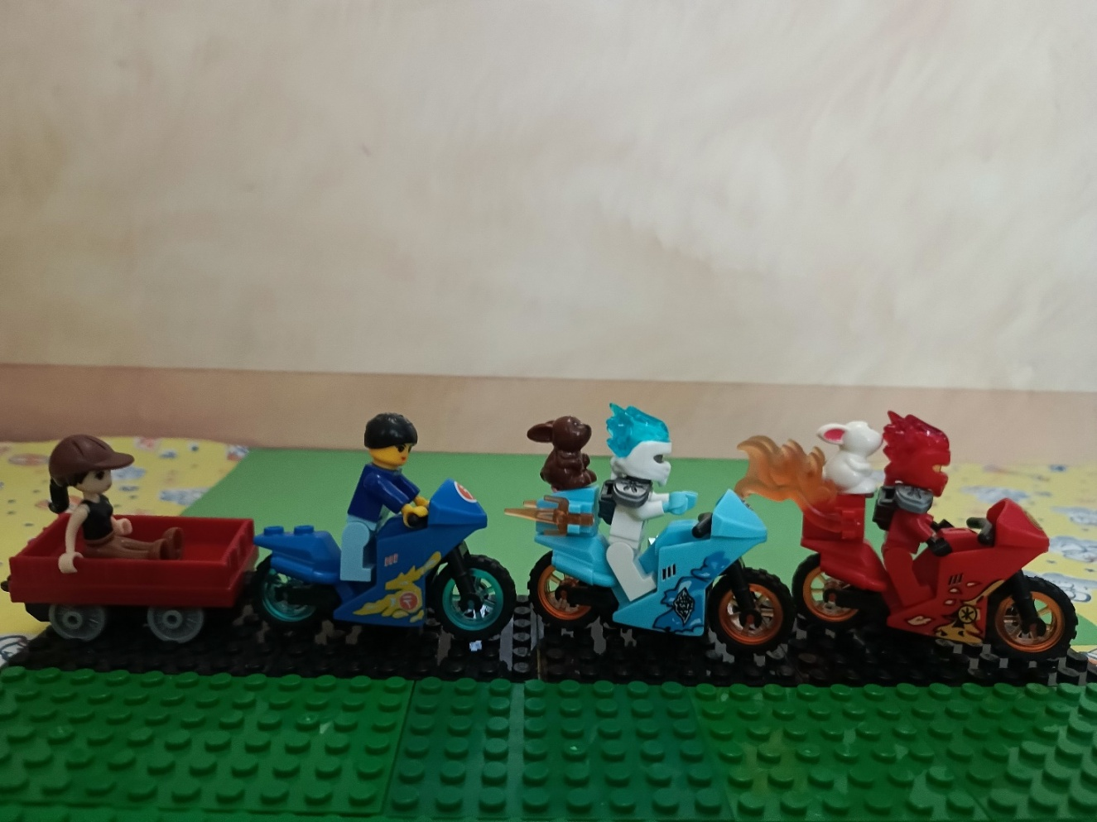
Приглашаем и вас, ребята, посетить наш ковровский музей мотоцикла и спорта.

